Slide 1
88210459 หลักการโปรแกรม
Lecture 2: Variable

Slide 2
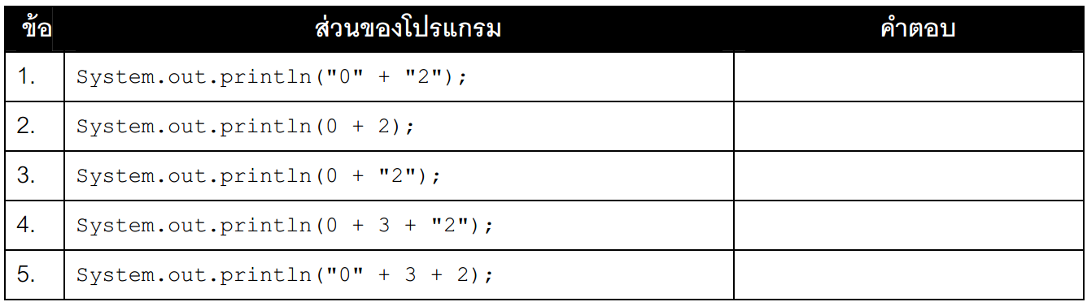
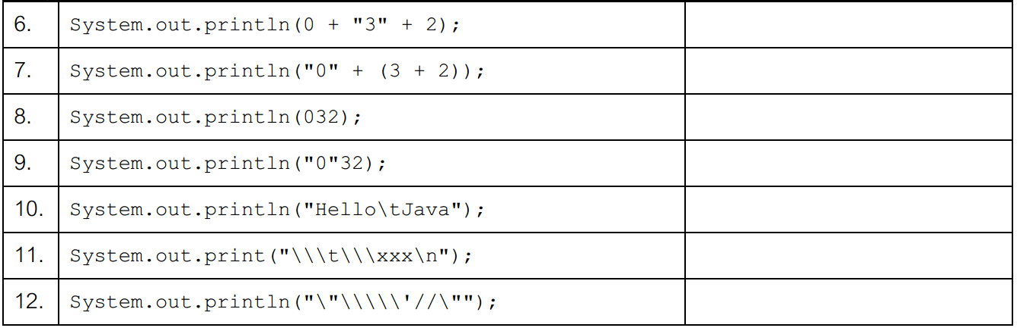
แบบฝึกหัดจากเนื้อหาสัปดาห์ที่แล้ว
02
2
02
32
032
032
05
26 (ขึ้นด้วย 0 คือเลขฐาน 8)
Compile error
Hello Java
Compile error
“\\’//”

Slide 3
การประกาศตัวแปร
ชนิดข้อมูล ชื่อตัวแปร ;
ตัวอย่างเช่น
int count;
double area, result;
char x;
String name;

Slide 4
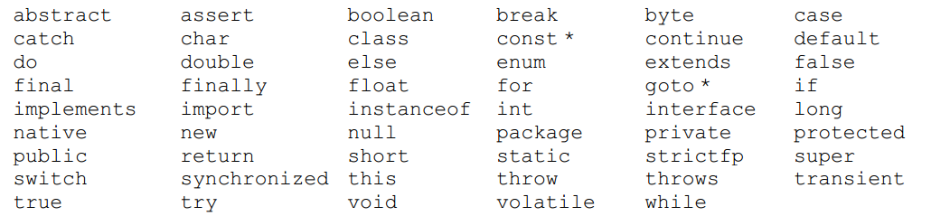
การตั้งชื่อตัวแปร
ชื่อตัวแปรประกอบด้วยตัวอักษร, ตัวเลข, สัญลักษณ์ $ หรือ _
ห้ามขึ้นต้นด้วยตัวเลข
ห้ามมีช่องว่างหรือสัญลักษณ์พิเศษอื่นๆ
ตัวพิมพ์ใหญ่/พิมพ์เล็ก ถือว่าแตกต่างกัน
ห้ามใช้คำสงวน

Slide 5
การประกาศตัวแปรพร้อมกำหนดค่าเริ่มต้น
int count = 0;
double area = 0.0;
char x = ‘A’;
String name = “Mary”;

Slide 6
การประกาศตัวแปรแล้วกำหนดค่าภายหลัง
int number;
double result;
number = 5;
result = number + 10.5;
Assignment Statement
เครื่องหมาย = แปลว่า นำค่าทางด้านขวามือ ไปใส่ไว้ในตัวแปร (หน่วยความจำ) ด้านซ้ายมือ

Slide 7
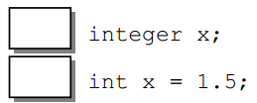
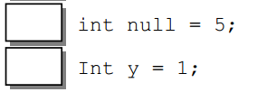
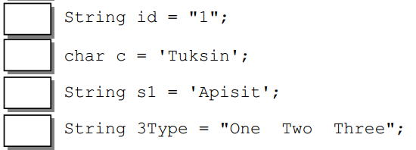
✗
✗
✗
✗
✓
✗
✗
✗

Slide 8
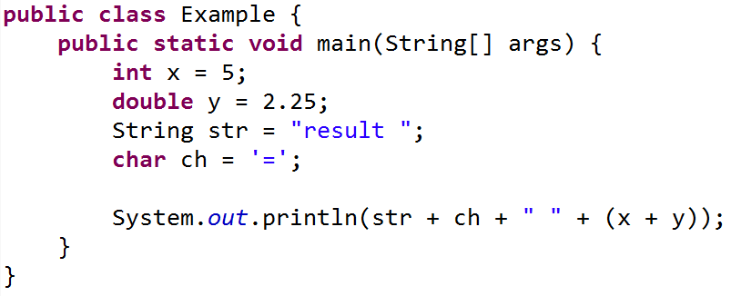

Learn to read a program
โปรแกรมนี้แสดงผลลัพธ์อะไรออกทางหน้าจอ

Slide 9
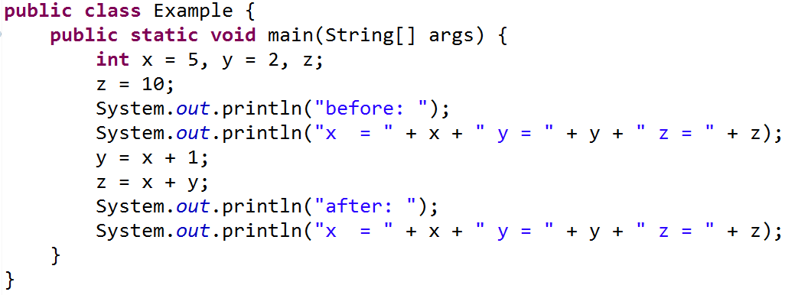
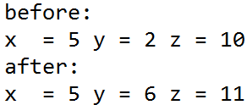
Learn to read a program
โปรแกรมนี้แสดงผลลัพธ์อะไรออกทางหน้าจอ

Slide 10
แบบฝึกหัด
กำหนดตัวแปรดังนี้ int x = 5; int y= 12; double z = 2.5;
ข้อ | ส่วนของโปรแกรม | คำตอบ
1 | System.out.println(“x” + y);
2 | System.out.println(x + y * 2);
3 | System.out.println(8 – 4 - 2);
4 | System.out.println(x – (y – z) * 3 + 2);
5 | System.out.println(x + y / z);
6 | System.out.println(x / z);
7 | System.out.println(x / y);
8 | System.out.println(y / 5);
x12
29
2
-21.5
9.8
2.0
0
2

Slide 11
เครื่องหมาย หาร (/) และ mod (%)
หาร (/)
int หาร int => ได้ int (ปัดทศนิยมทิ้ง)
ถ้าตัวดำเนินการตัวใดตัวหนึ่งเป็น double ผลลัพธ์การหารได้ double
ตัวอย่าง 1 / 2 = 0, 1.0 / 2 = 0.5, 1 / 2.0 = 0.5, 1.0 / 2.0 = 0.5
หารเอาเศษ mod (%)
int mod int => ได้ int
ถ้าตัวดำเนินการตัวใดตัวหนึ่งเป็น double ผลลัพธ์การหารเอาเศษได้ double
ตัวอย่าง 5 % 2 = 1, 5 % 1.5 = 0.5, 4.5 % 3 = 1.5, 5 % 2.0 = 1.0

Slide 12
ในการคำนวณบางอย่าง เราต้องรับค่าจากผู้ใช้ เข้ามาเป็นตัวแปรในการคำนวณ
เช่น โปรแกรมคำนวณพื้นที่สี่เหลี่ยม ต้องมีการรับค่าความกว้าง และความยาวของสี่เหลี่ยม
เพื่อนำมาคำนวณพื้นที่
โปรแกรมต้องรับค่ามาจากผู้ใช้ และจำค่าที่รับเข้ามานี้ใส่ตัวแปรไว้

Slide 13
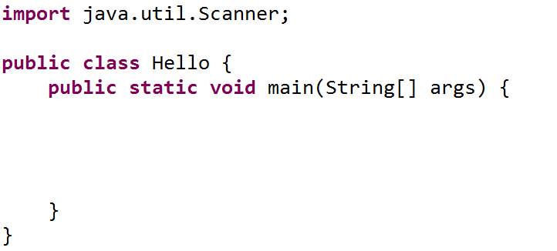
คำสั่งที่ใช้ในการรับค่าข้อมูลเข้า
Step 1: Import

Slide 14
Step 2: ประกาศตัวแปรสำหรับใช้อ่านข้อมูลเข้า

Slide 15

Step 3: อ่านข้อมูลจากคีย์บอร์ดมาเก็บในตัวแปร

Slide 16


การอ่านข้อมูลจากคีย์บอร์ดมาเก็บในตัวแปร
จำนวนเต็ม
เลขทศนิยม
ข้อความ
ตัวอักษร

Slide 17
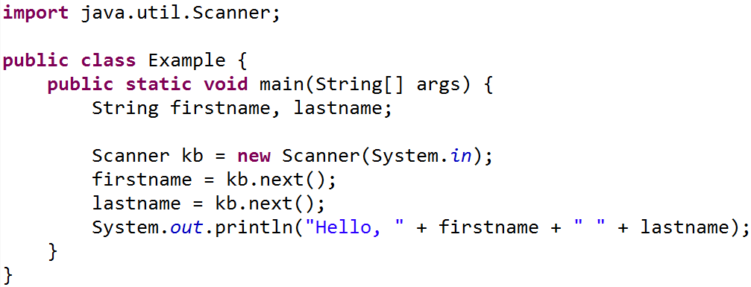

Learn to read a program
โปรแกรมนี้แสดงผลลัพธ์อะไรออกทางหน้าจอ

Slide 18
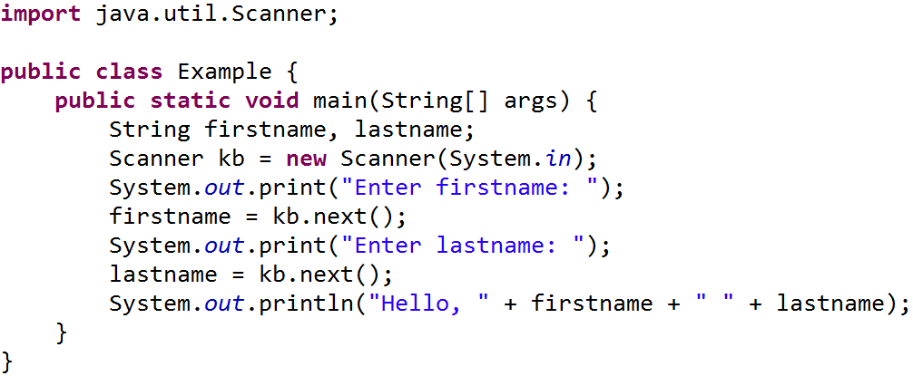

Learn to read a program
โปรแกรมนี้แสดงผลลัพธ์อะไรออกทางหน้าจอ

Slide 19
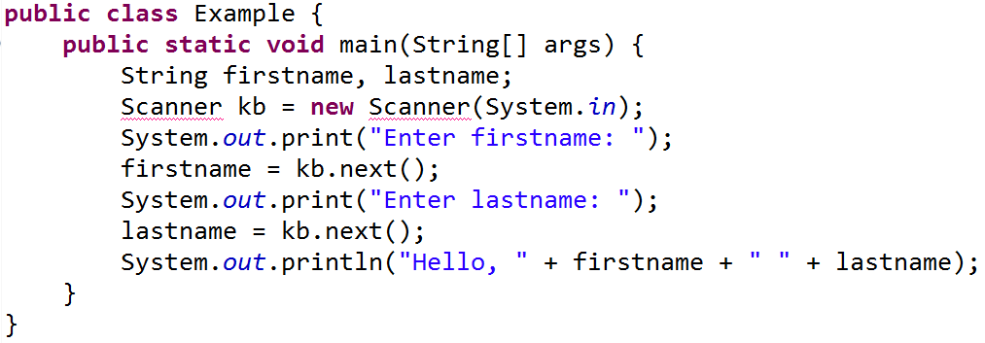
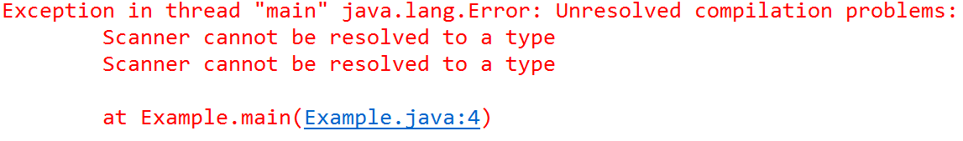
Learn to fix a program
โปรแกรมนี้มีข้อ ผิดพลาด ตรงไหน ต้องแก้ไขอย่างไร

Slide 20
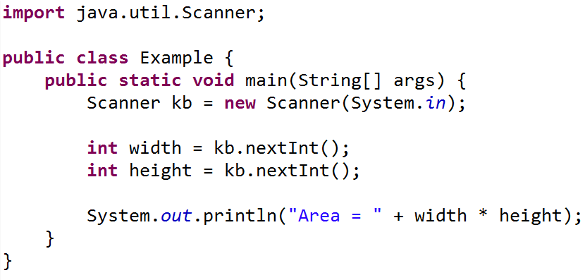

Exercise
โปรแกรมนี้แสดงผลลัพธ์อะไรออกทางหน้าจอ

Slide 21
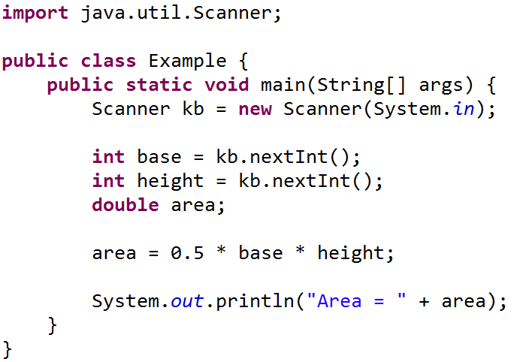

Exercise
โปรแกรมนี้แสดงผลลัพธ์อะไรออกทางหน้าจอ

Slide 22
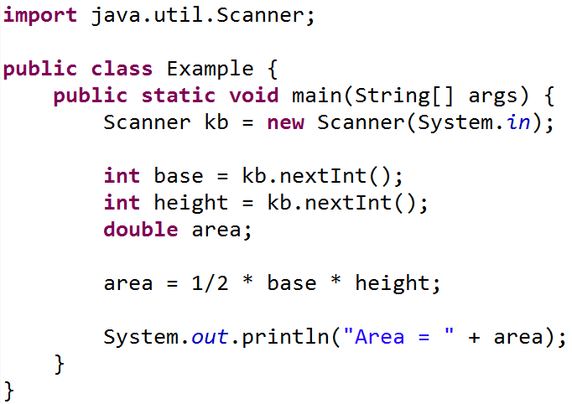

Exercise
โปรแกรมนี้แสดงผลลัพธ์อะไรออกทางหน้าจอ
int หาร int ได้ int

Slide 23
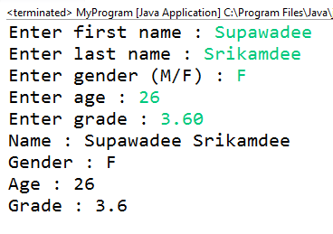
Learn to code
จงเขียนโปรแกรมเพื่อรับและแสดงผลดังตัวอย่างต่อไปนี้

Slide 24
ต้องประกาศตัวแปรอะไรบ้าง ?
Input
รับชื่อจำไว้ใน name
รับนามสกุลจำไว้ใน surname
รับเพศจำไว้ใน gender
รับอายุจำไว้ใน age
รับเกรดเฉลี่ยจำไว้ใน gpa

Slide 25
จะรับ 5 ค่านี้โดยให้ผู้ใช้เป็นคนป้อนข้อมูล ทำอย่างไร ?
name
ประกาศตัวแปร
String name;
String surname;
char gender;
int age;
double gpa;
surname
gender
age
gpa

Slide 26
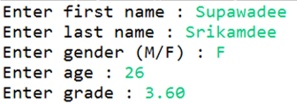
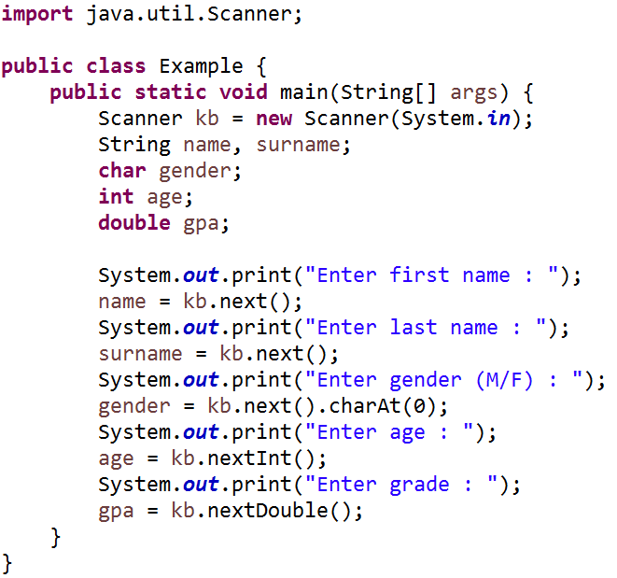

Slide 27

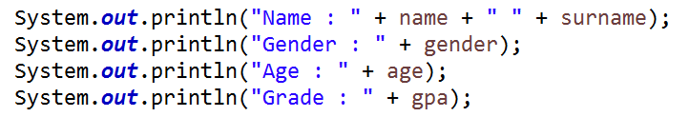
แสดงผลลัพธ์

Slide 28
โจทย์จากวิชา logical thinking
ให้เขียนผังงานเพื่อสลับค่าตัวเลขจากหลังมาหน้า โดยจะต้องรับตัวเลขมา 1 จำนวน
ซึ่งมีค่าตั้งแต่ 1000 – 9999
แล้วให้สลับลำดับตัวเลขจากหลังมาหน้า
เช่น ตัวเลขที่รับมาคือ 1234
เมื่อสลับเลขแล้วจะได้ 4321 เป็นต้น

Slide 29
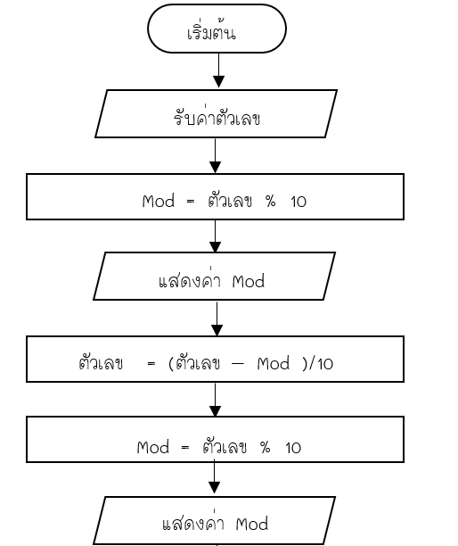
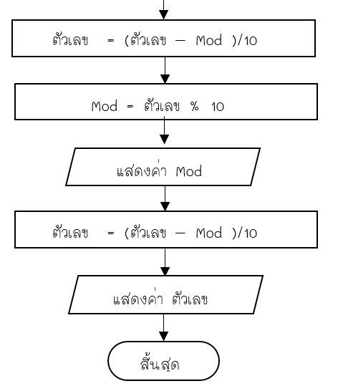

Slide 30
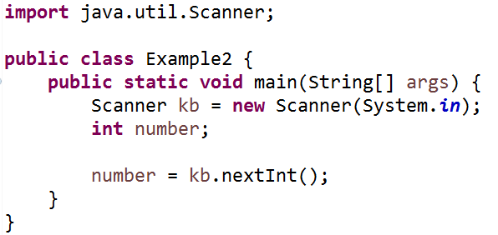
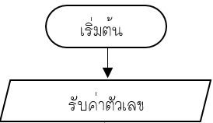

Slide 31
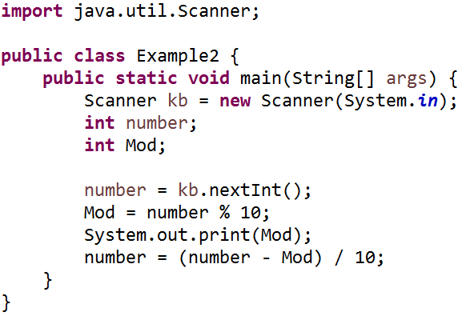
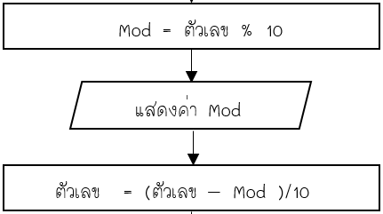
Code ส่วนที่เหลือให้นิสิตไปหัดทำต่อในการบ้านนะ ^__^
Enjoy your homework ......

